Slide 1
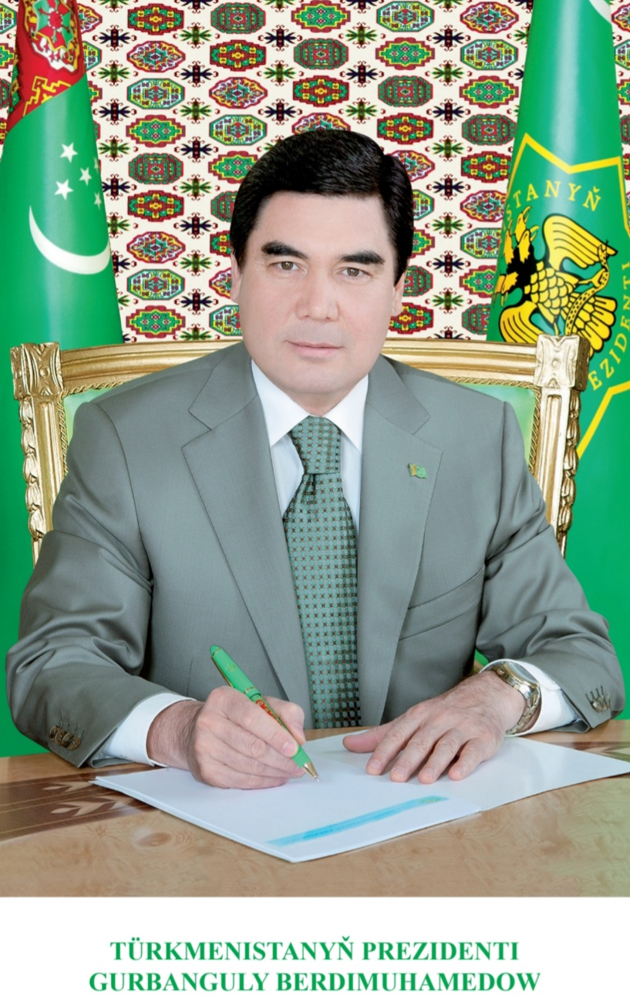

Slide 2
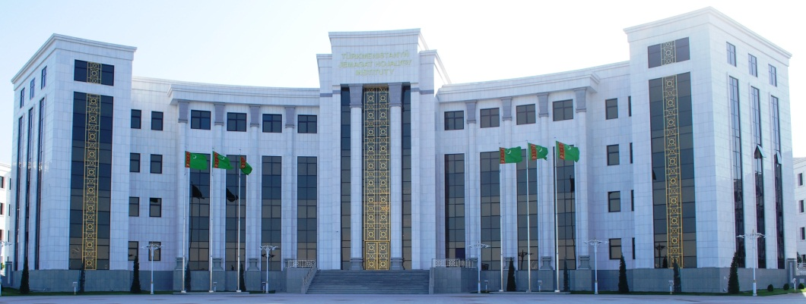
TÜRKMENISTANYŇ INZENER-TEHNIKI WE ULAG KOMMUNIKASIYALARY INSTITUTY

Slide 3
ULAGYŇ DÖWLET
ÄHMIÝETI
TAÝÝARLAN:
AMANGELDIÝEW SÜLEÝMAN MUT “B”

Slide 4
MEYILNAMA:
1: ULAG ULGAMY
2:AWTOMOBIL ULAGYNYŇ TEHNIKI ÜPJÜNÇILIGI
3:AWTOMOBIL ULAG KÄRHANALARDA IŞIŇ GURALYŞY WE ÖSÜŞI

Slide 5
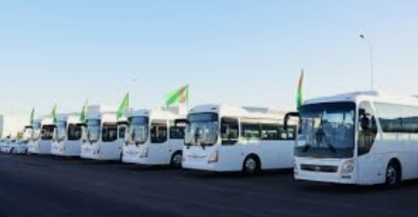
Ulagyň dürli görnüşleriniň özara baglanyşygy üçin ahyrky netijede ýurduň
bütewi ulag ulgamynyň döremegi we ähli ulag görnüşleriniň bütewiligi zerurdyr.
Ýöne bütewi ulag ulgamynyň emele gelmegi dialitiki taýdan gapma-garyşykdyr.
Ähli ulag görnüşleriniň maksatnamalarynyň umumylygy we durmuş-ykdysady
esaslarynyň birligi olaryň işleriniň doly bir bütewi etmek mümkinçiliklerini talap
edýär we döredýär.Ýöne ylmy-tehniki ösüşiniň täsirinden ulag serişdeleriniň
garaşsyz ösüşi we her bir ulag görnüşiniň aýratynlyklarynyň çylşyrymlaşmagy
tersine her bir ulag görnüşiniň aýratynlaşmak ugruna täsir edýär.

Slide 6
Ulag ulgamy
Senagat ulagy
Şäher ulagy
Esasy ýol ulagy
1.Demir ýol ulagy
2.Howa ulagy
3.Awtomobil ulagy
4.Derýa ulagy
5.Deňiz ulagy
6.Turba geçiriji ulagy

Slide 7
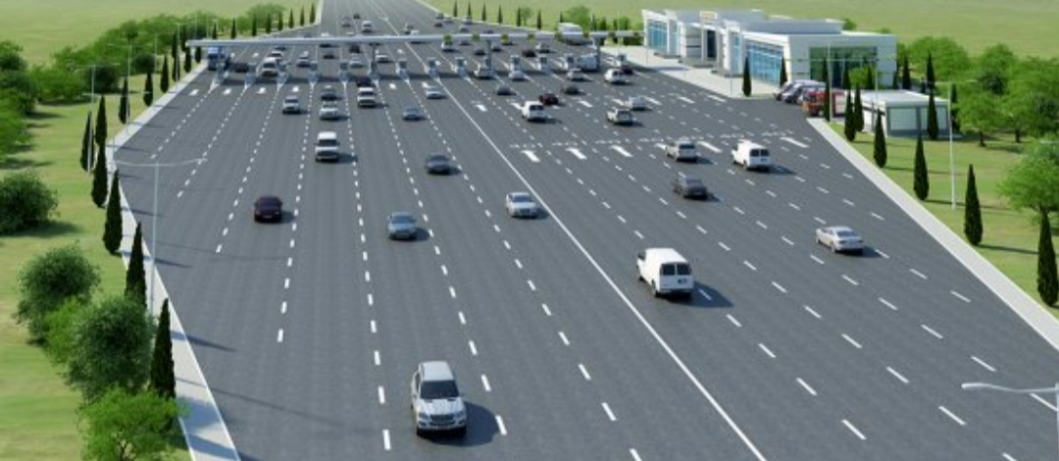
Türkmenistanda ýene-de bir giň möçberli taslamany durmuşa geçirmek
işi badalga aldy.Uzynlygy 600 kilometre barabar bolan Aşgabat-Türkmenabat
ýokary tizlikli awtomobil ýolunyň gurulmagy ýurdumyzyň ýol ulgamynyň
geçirijilik ukybyny,logistik hyzmatlaryň hilini ep-esli ýokarlandyrmaga,
halkara ulag-üstaşyr düzümini hem-de Beýik Ýüpek ýolunyň ugrunda
ýerleşen goňşy ýurtlar bilen söwda-ykdysady gatnaşyklary
giňeltmäge mümkinçilik berýär.

Slide 8
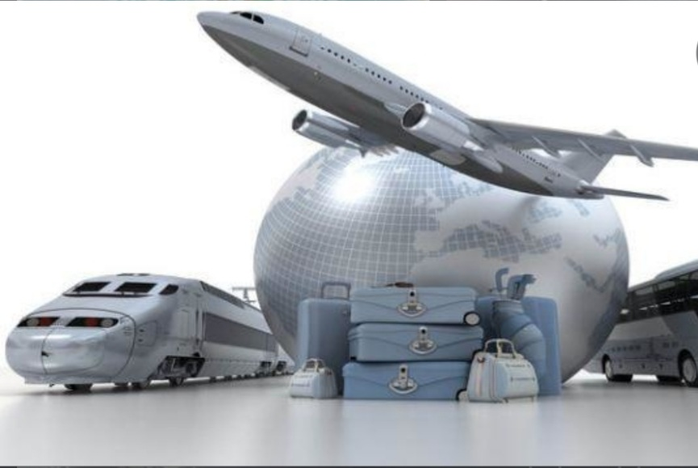
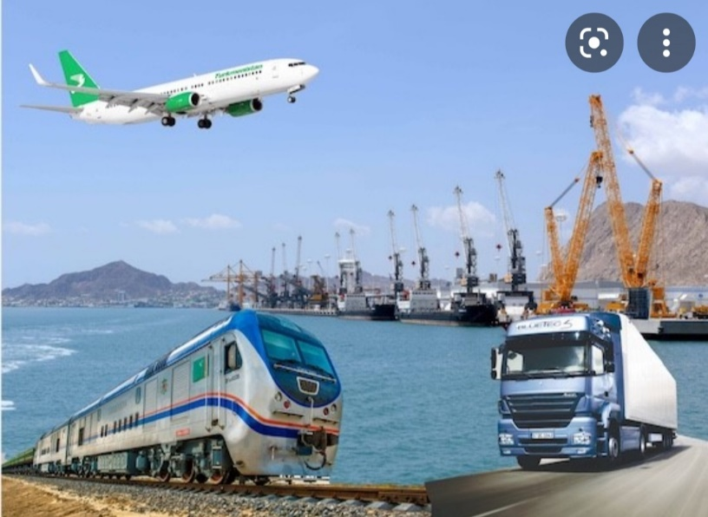
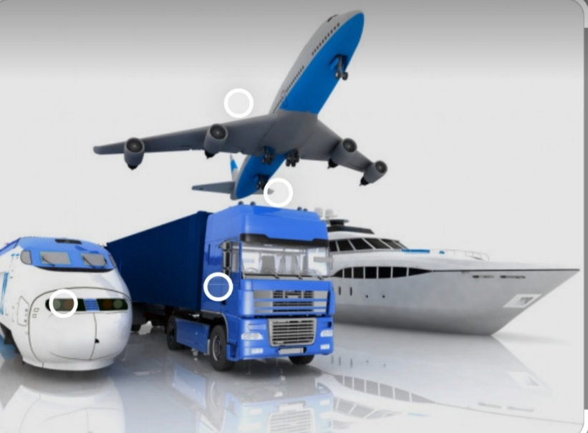
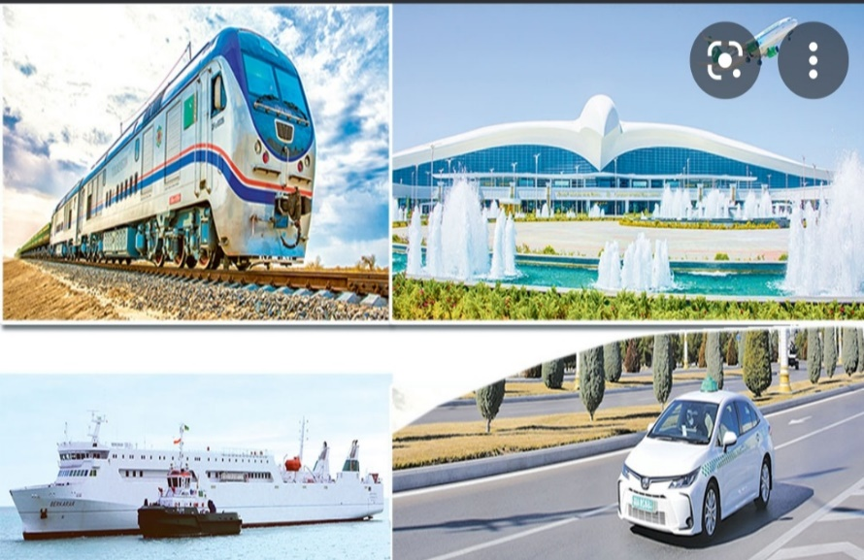

Slide 9
Ulag ulgamynyň öňde duran wezipesi işleri taýýarlamakda
olary dolandyrmakda netijeli meýilnamalary işläp düzmekde hem-de tehnikanyň tehnologiýalarynyň guramaçylygynyň iň amatly görnüşini saýlamaga hünärmenleri ýerli-ýerinde goşmaga ylmy-tehniki ýolbaşçylygyndan durýar.Ulagyň işiniň amala aşyrylýan döwrunde bu ulagyň her bir bölüminde ýa-da tutuşlygyna ulag ulgamynda ähli serişdelere hem-de hünärmenlere işjeň ýolbaşçylygy hem bardyr.Ähli ýagdaýlarda hem ulag ulgamyny dolandyrmak wagtyň serişdeleriniň we zähmetiň az çykdaýjylar bilen öňde goýlan amala aşyrylyşyny üpjün etmek bilen tabynlygyndaky bölüminň täsiri etme çäreleriň toplumyndan durýar.Bu ýerde gurmak dolandyrmak adalgalarynyň tapawudyny bellemek gerek.
Ulag ulgamyndaky işleriniň ähli düzüjileriň ähmiýetini
kemeltmezden dolandyrmagyň esasy ähmiýeti.Ol ahyrky netijede ulag ulgamynyň işiniň döwlet tarapyndan bildirilýän talaplaň olar tarapyndan kesgitlenýär.Ulagyň işini dolandyrmagyň häzirki zaman kibernetikanyň serişdelerini we usullaryny azda kände ulanmaklyga ýöriteleşýär.Ähli ulagyň görnüşlerinde ony dolandyrmagyň awtomatlaşdyrylan görnüşi has-da ösdürilýär.

Slide 10
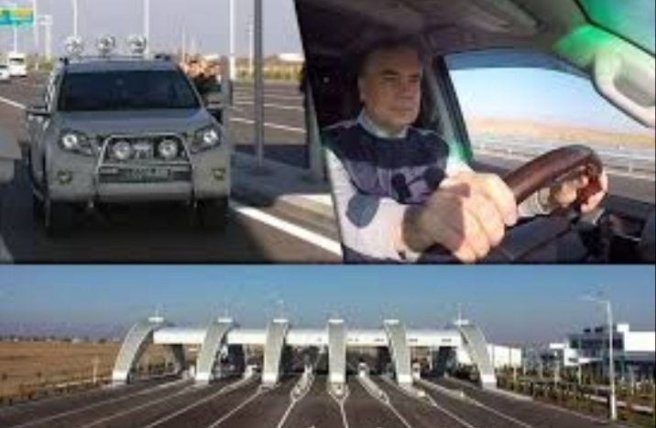

Türkmen awtobanynda tizligi ýokarlan-
dyrmak ýa-da peseltmek üçin sürüjiler
ýörite zolaklara geçerler.Mundan başga-
da,awtobanyň ugrunda ýokary tizlikli
ýoly ilatly ýerler bilen birleşdirýän turba
görnüşli ýolaýrytlary gurmak göz
öňünde tutulýar.

Slide 11
PEÝDALANYLÝAN EDEBIÝATLAR:
1:ULAGYŇ UMUMY KURSUNDAN GOLLANMAMYZ(2020)
2:TÜRKMEN PORTAL
3:TÜRKMEN YÜPEK YOLY GAZETI

Slide 12
ÜNS BERIP DIŇLÄNIŇIZ ÜÇIN SAG BOLUŇ!

